Slide 1
﻿﻿Recommending Related Tables
主讲人：杨联政
日期：2021/10/22
Notes:
﻿Ta

Slide 2
01
01
问题背景
02
02
问题定义
03
03
模型框架
04
04
实验结果

Slide 3

问题背景
Paper Background

Slide 4
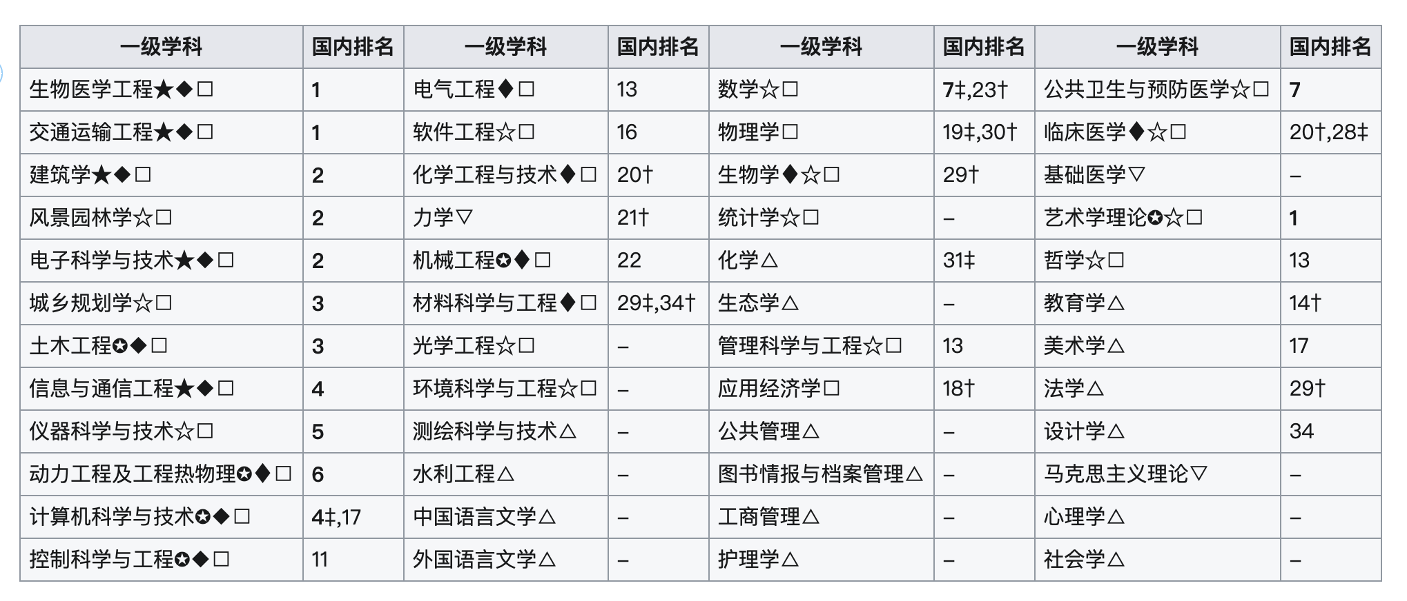
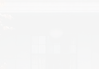
Introduction
Mice_hao
Notes:
网络中包含了1.54亿张关系数据的HTML表格，仅维基百科就包含了160万张高质量的关系表。提取Web表的语义以产生机器可理解的知识已成为一个积极的研究领域。

Slide 5
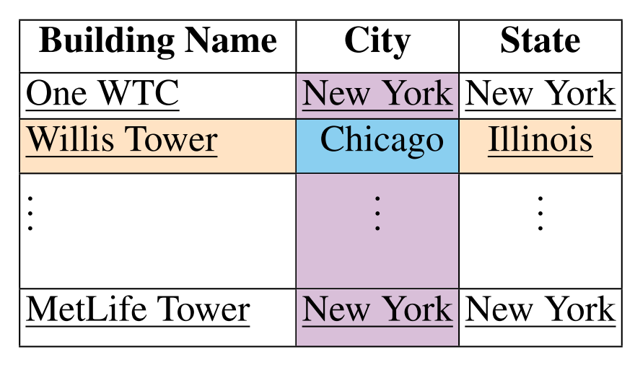
Notes:
现有表格语义解释任务：实体链接EL（解释）、列类型识别和从表格中提取关系。给大家看看测试集（entity url）

Slide 6
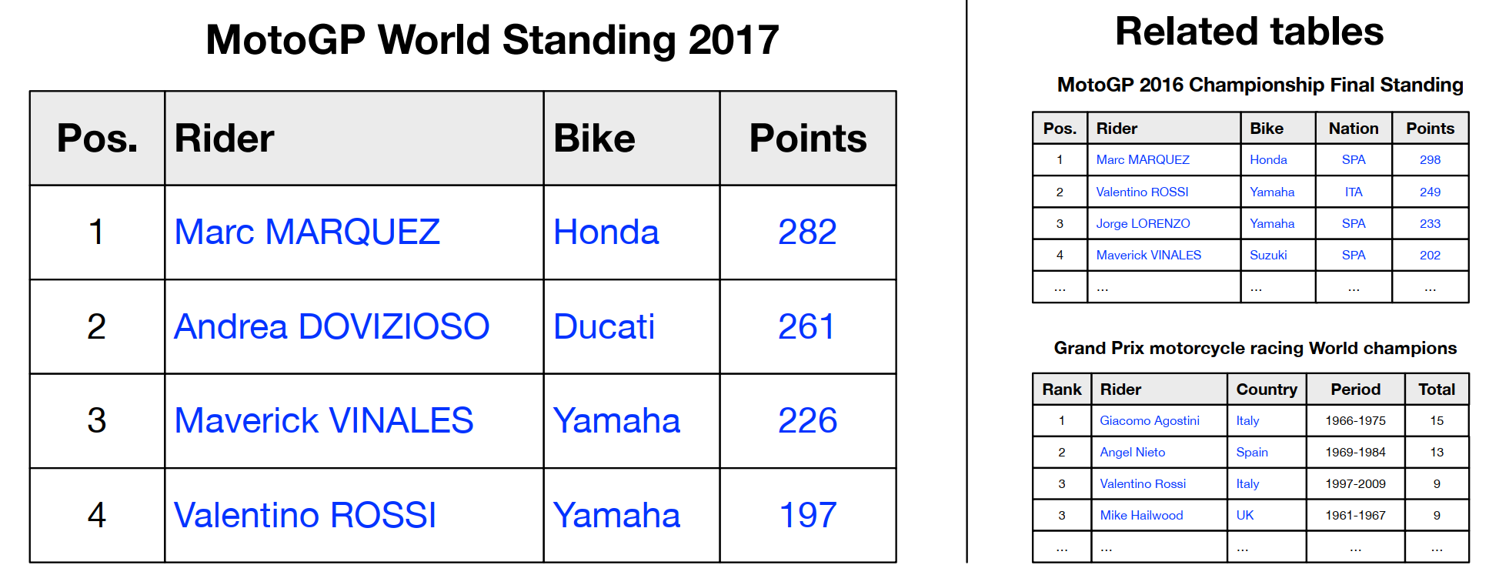
问题背景
Notes:
表匹配是搜索和推荐之外的许多其他与表相关的任务的核心组成部分，例如，表增强[1，12，18，37]，表的问题回答[27]，和表解释[6，35]。以前的方法可以分为两个主要类别。(i) 从某些表元素中提取关键词查询，并使用该查询对候选表进行评分，例如，[1，18] (ii) 将查询和候选表都拆分为若干元素，并进行元素匹配，例如，[12，25，37]。通常考虑的表元素包括表标题、表实体、列标题和表数据（单元值）。
现有的表格匹配方法有三个主要缺陷。首先，它们依赖于特别的相似性措施，为每个表格元素量身定做。第二，即使考虑了多种表格元素（标题、列标题、单元格值等），也缺乏一种原则性的方法来结合这些元素层面的相似性，以及对各种表格元素在这种结合中的贡献的系统评估。第三，不同类型的元素匹配的可能性还没有被探讨过（例如，比较输入表的标题和候选表的单元格值）。

Slide 7
传统方法
i) extracting a keyword query from certain table elements and scoring candidate tables using that query
ii) element-level similarities is lacking
iii) matching elements of different types not been explored
Notes:
表匹配是搜索和推荐之外的许多其他与表相关的任务的核心组成部分，例如，表增强[1，12，18，37]，表的问题回答[27]，和表解释[6，35]。以前的方法可以分为两个主要类别。(i) 从某些表元素中提取关键词查询，并使用该查询对候选表进行评分，例如，[1，18] (ii) 将查询和候选表都拆分为若干元素，并进行元素匹配，例如，[12，25，37]。通常考虑的表元素包括表标题、表实体、列标题和表数据（单元值）。
现有的表格匹配方法有三个主要缺陷。首先，它们依赖于特别的相似性措施，为每个表格元素量身定做。第二，即使考虑了多种表格元素（标题、列标题、单元格值等），也缺乏一种原则性的方法来结合这些元素层面的相似性，以及对各种表格元素在这种结合中的贡献的系统评估。第三，不同类型的元素匹配的可能性还没有被探讨过（例如，比较输入表的标题和候选表的单元格值）。

Slide 8
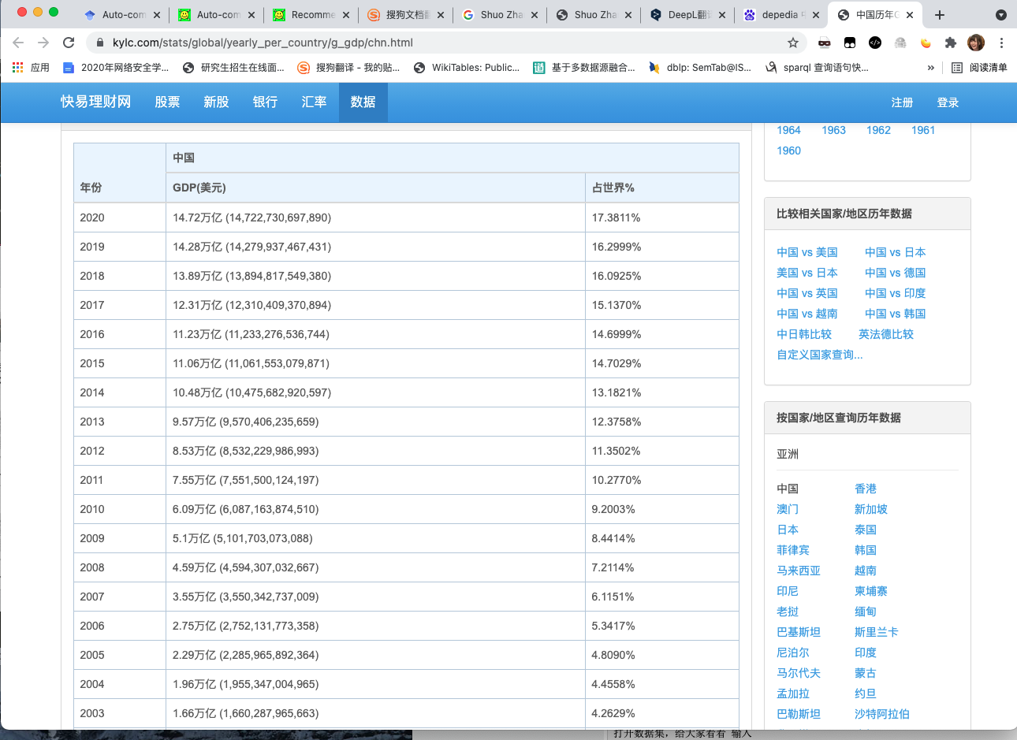
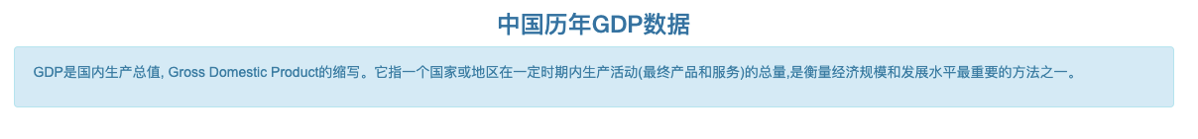
止于至善

Slide 9

问题定义

Slide 10
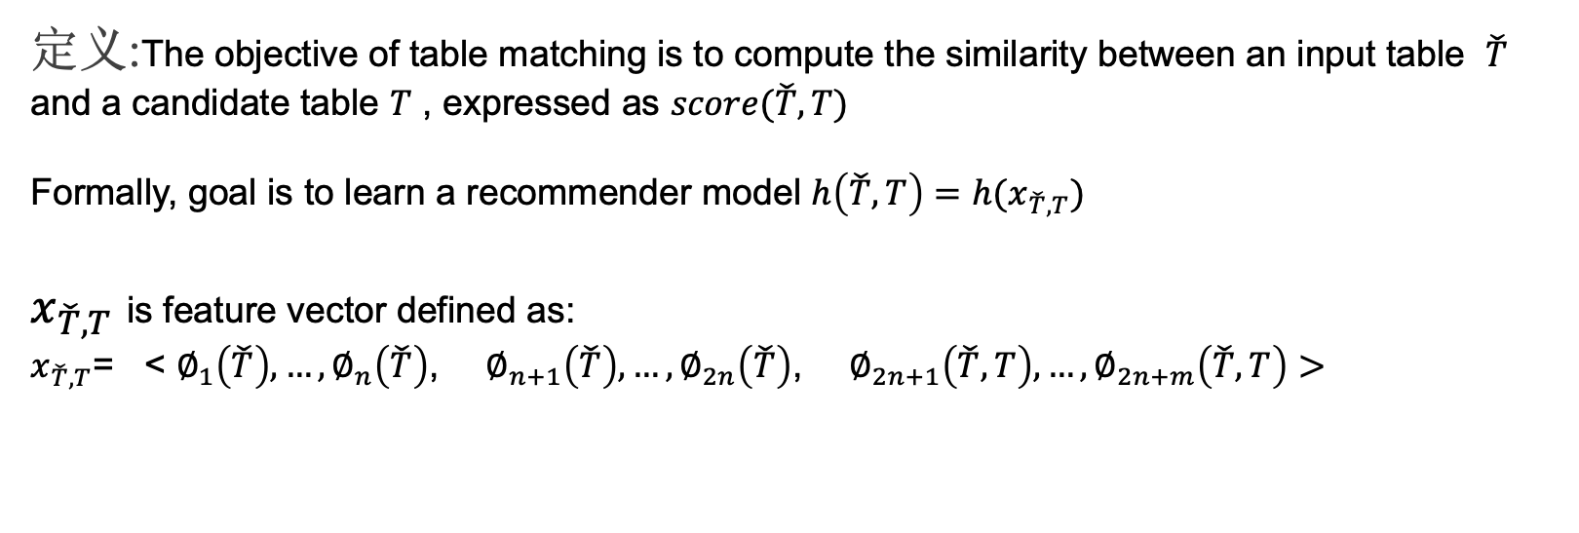
问题定义
定义:The objective of table matching is to compute the similarity between an input table $\check{T}$ and a candidate table $T$ , expressed as $score(\check{T},T)$
Formally, goal is to learn a recommender model $h\left(\check{T},T\right)=h(x_{\check{T},T})$
$x_{\check{T},T}$ is feature vector defined as:
$x_{\check{T},T}$= < $∅_{1}\left(\check{T}\right),…,∅_{n}\left(\check{T}\right)$, $∅_{n+1}\left(\check{T}\right),…,∅_{2n}\left(\check{T}\right)$, $∅_{2n+1}\left(\check{T},T\right),…,∅_{2n+m}\left(\check{T},T\right)>$
n features
n features
m features

Slide 11

模型框架

Slide 12
Notes:
在高层次上，所有现有的方法都是通过(i)将表细分为一些表元素，如页面标题(Tp)、表标题(Tc)、表主题(Tt)、列标题(TH)、表实体(TE)和表数据(TD)，(ii)测量输入和候选表的各种元素之间的相似度，以及(iii)将这些元素级的相似度合并为一个最终得分。我们将各个方法（详见第5.1节）中的所有元素级相似度得分作为表的相似度特征。这些特征在表1中显示，按表元素分组。

Slide 13
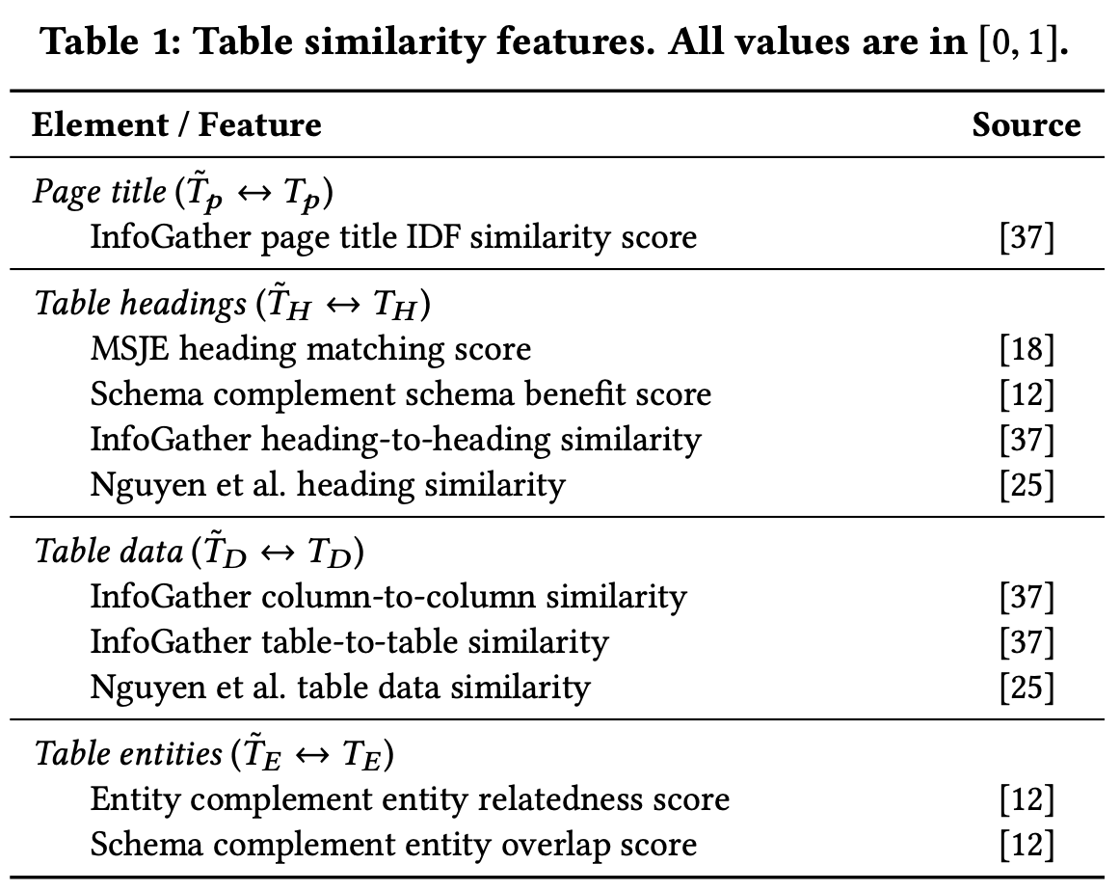
Notes:
在高层次上，所有现有的方法都是通过(i)将表细分为一些表元素，如页面标题(Tp)、表标题(Tc)、表主题(Tt)、列标题(TH)、表实体(TE)和表数据(TD)，(ii)测量输入和候选表的各种元素之间的相似度，以及(iii)将这些元素级的相似度合并为一个最终得分。我们将各个方法（详见第5.1节）中的所有元素级相似度得分作为表的相似度特征。这些特征在表1中显示，按表元素分组。

Slide 14
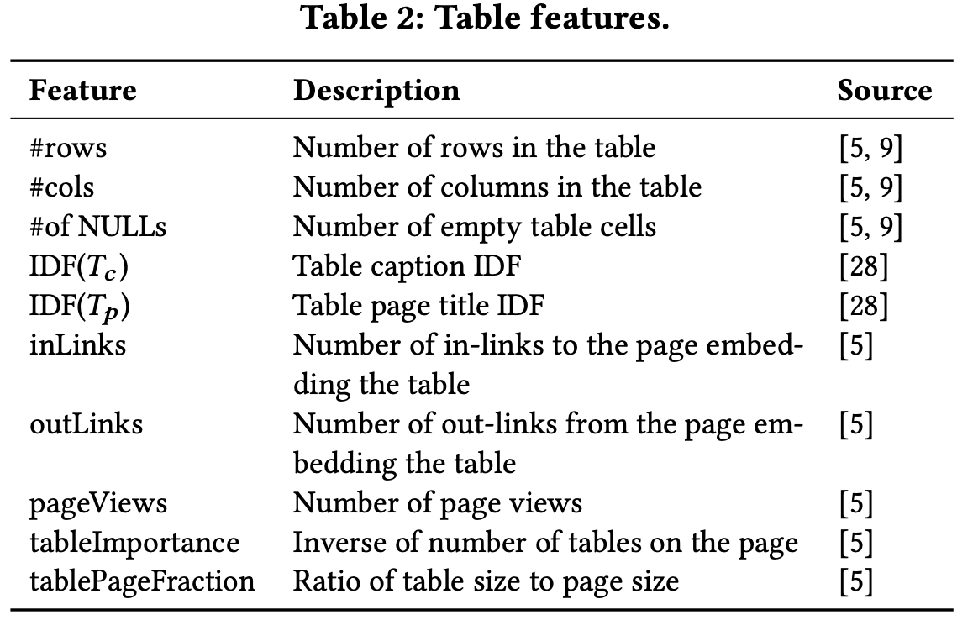

Slide 15
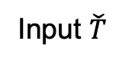

Input $\check{T}$
Representing Table Elements
Measuring Element-level Similarity.
Candidate $T$

Slide 16
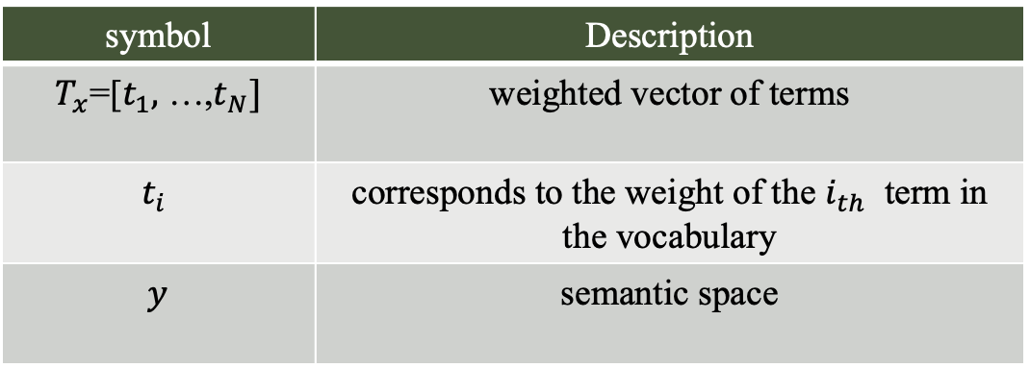
Representing Table Elements
Two space: term space and semantic space.
symbol | Description
$T_{x}$=[$t_{1},$ …,$t_{N}]$ | weighted vector of terms
$$t_{i}$$ | corresponds to the weight of the $i_{th}$ term in the vocabulary
$$y$$ | semantic space
Instead of relying on hand-crafted features, this paper represent table elements in a uniform manner

Slide 17
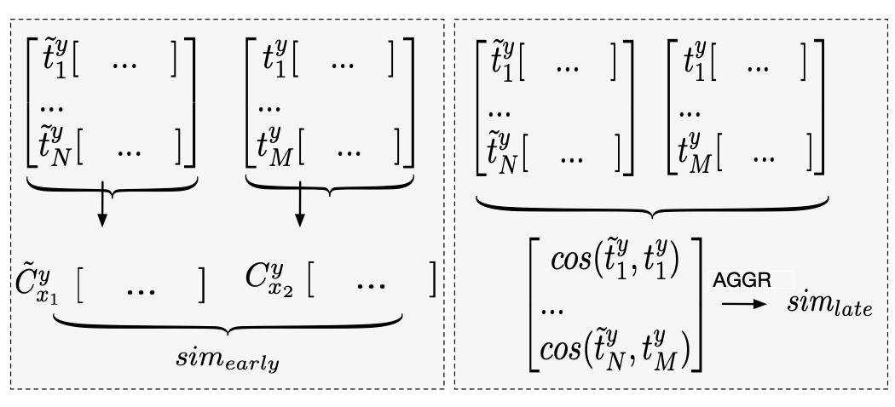
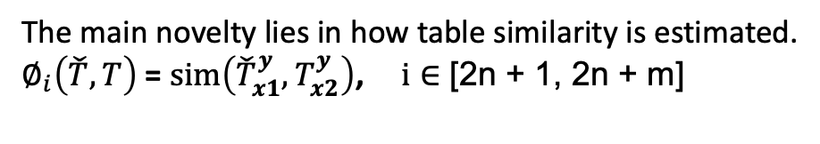
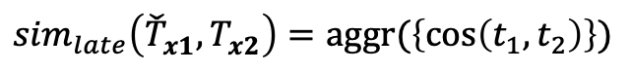
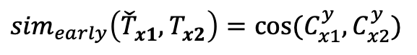
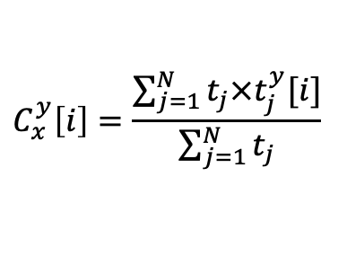
Measuring Element-level Similarity.
The main novelty lies in how table similarity is estimated.
$∅_{i}\left(\check{T},T\right)$ = $sim\left({\check{T}}_{x1}^{y},T_{x2}^{y}\right)$, $i∈\text{[2}\text{n}\text{ + 1, 2}\text{n}\text{ + }\text{m}\text{] }$
$$C_{x}^{y}\left[i\right]=\frac{\sum_{j=1}^{N}{t_{j}×t_{j}^{y}[i]}}{\sum_{j=1}^{N}{t_{j}}}$$
$${sim}_{early}\left({\check{T}}_{x1}^{},T_{x2}^{}\right)=cos⁡(C_{x1}^{y},C_{x2}^{y})$$
$${sim}_{late}\left({\check{T}}_{x1}^{},T_{x2}^{}\right)=aggr(\left\{\cos\left(t_{1},t_{2}\right)\right\})$$
Notes:
让T～y表示输入表T～中的元素x 1，表示x1 y
同样，让Tx2表示候选表T在表示空间y中的元素x2。然后我们把表的相似性特征作为元素级的匹配分数。

Slide 18
04
实验结果
Research Methods And Processes

Slide 19

测试数据生成
sports
music
films
food
celebrities geography
politics
(i) caption
(ii) table entities
(iii) table headings.
Top-150
Ground truth:
Manually annotated
Candidate Table x 450

Slide 20
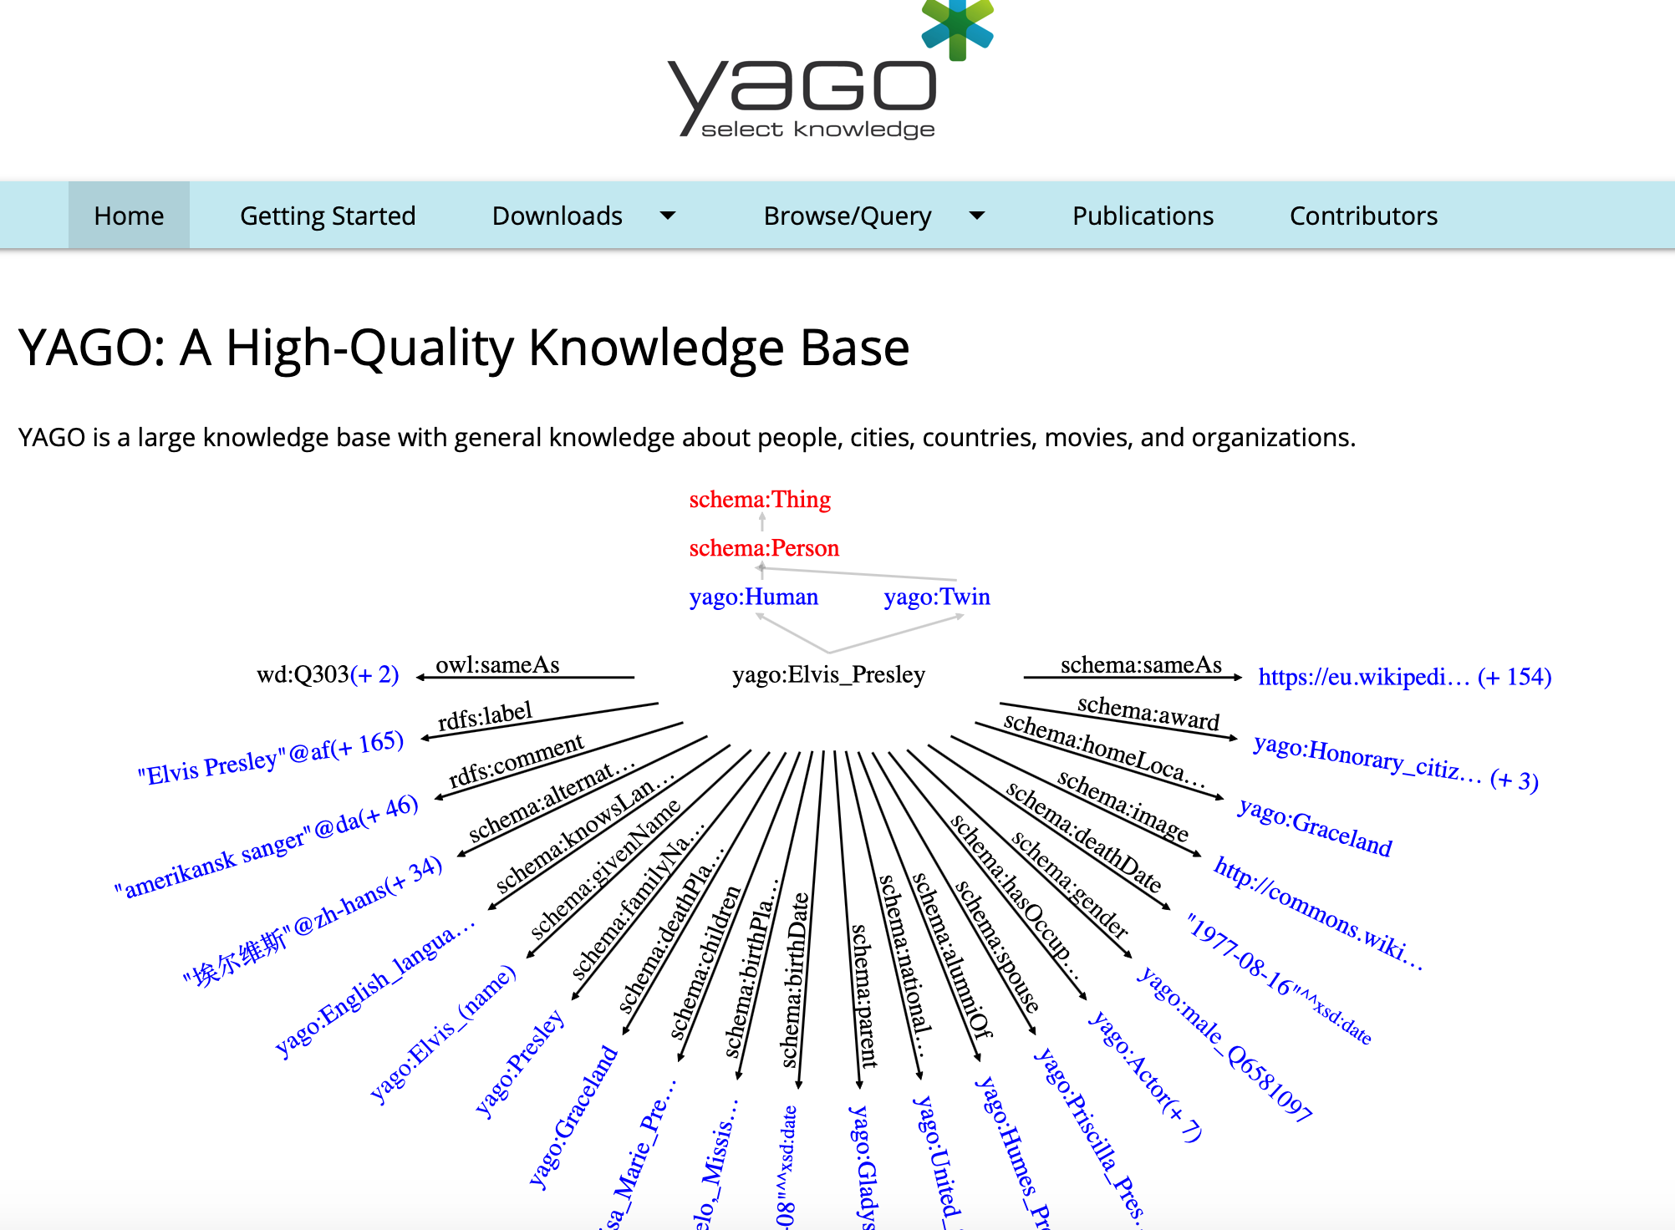
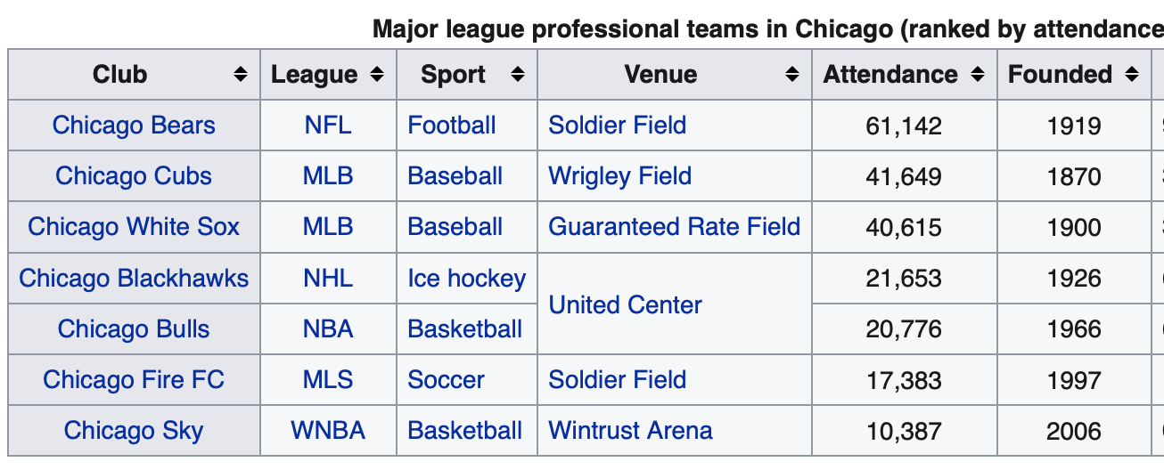
实验结果
Mice_hao
Table Corpus use Wikipedia tables
KG use YAGO,with 2.8 million entity

Slide 21
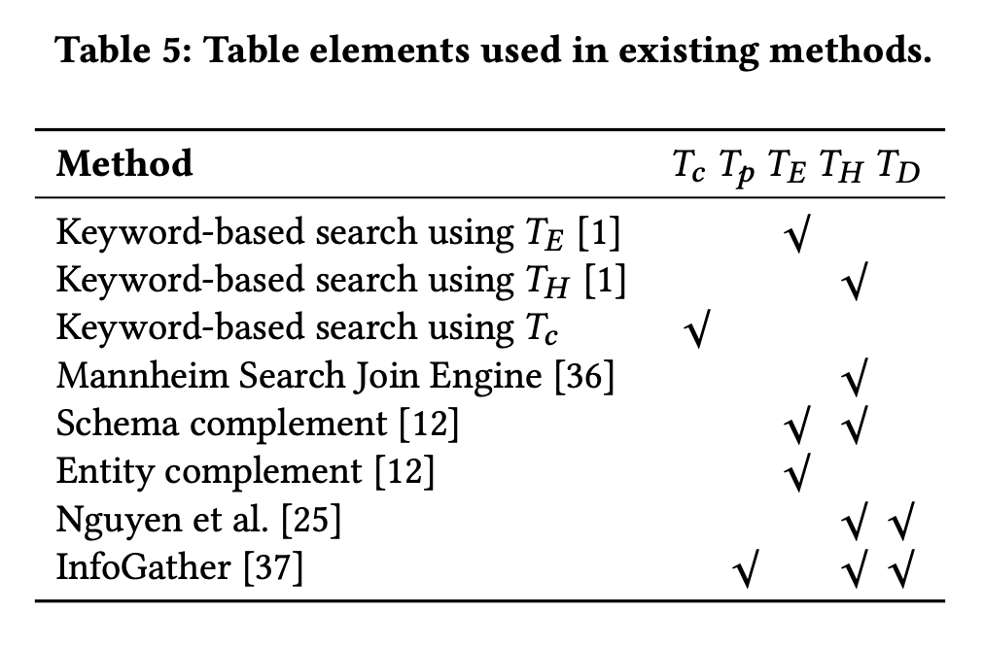
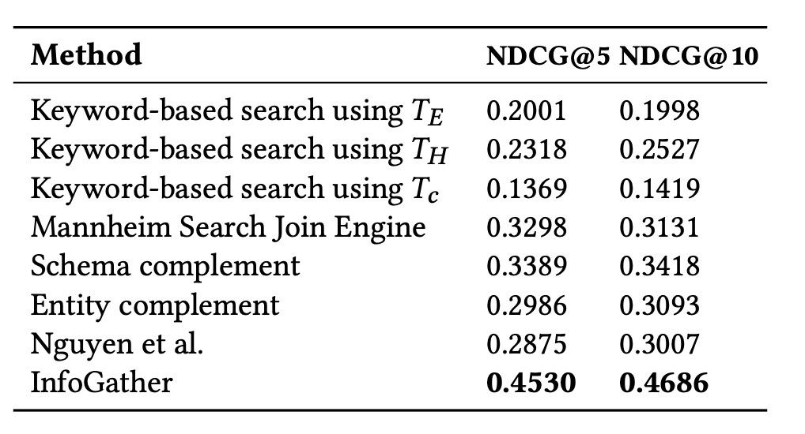
Evaluation Metrics
Nor-malized Discounted Cumulative Gain (NDCG)
Mice_hao

Slide 22
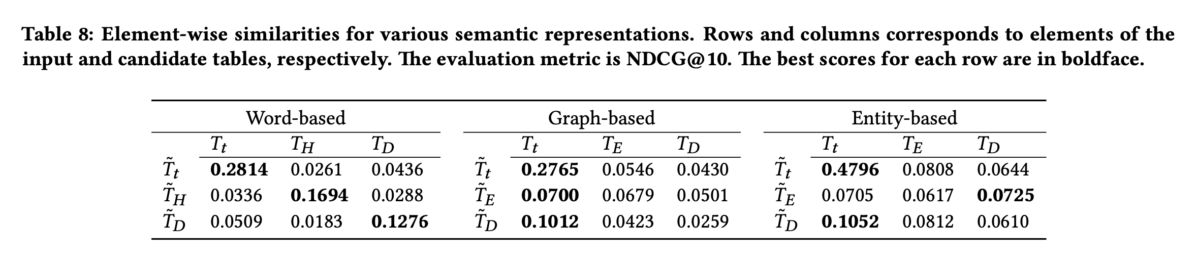
实验结果
Mice_hao
Notes:
不同feature模块的作用重要性

Slide 23
感谢大家的观看
主讲人：杨联政
日期：2021/10/22

